Slide 1
深度學習實作(I)
基礎爬蟲

Slide 2
網路爬蟲簡介
自動抓取網頁上內容
文字處理 ---- 自然語言處理
圖檔處理
爬蟲 vs.. 瀏覽器

Slide 3
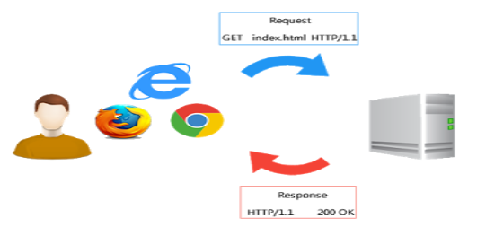
爬蟲原理
模擬用戶對遠端用戶送出請求

Slide 4

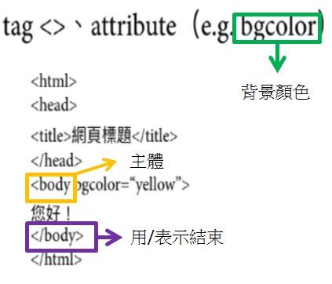
HTML - HyperText Markup Language
網頁最基本的語言(常搭配CSS, JavaScript)
由巢狀的HTML元素構成
<head>
<body>
<p>, <h1>, <h2>, ….
<a>, <button>, <input>, …
Photo Credit: https://zh.wikipedia.org/wiki/HTML5
Notes:
超文本標記語言

Slide 5
傳遞參數的方式
Get ---- 將參數放在url的最後面
ex: https://www.google.com.tw/ #q=elephant&*
Post ---- 將參數隱藏起來，安全性高且網址不變
門牌查詢系統
信用卡交易驗證

Slide 6
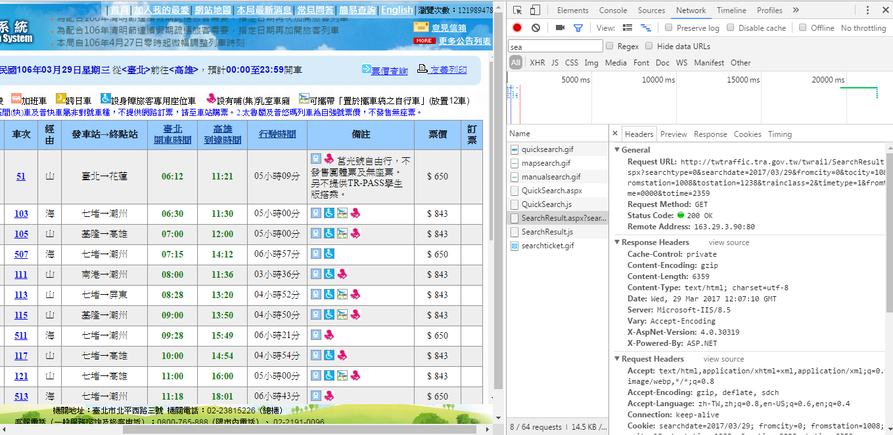

Slide 7
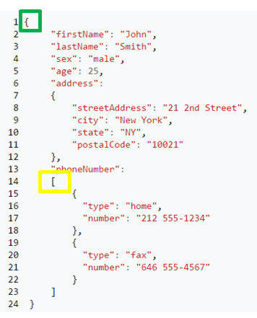
JSON - JavaScript Object Notation
主要由物件{}， 串列[]構成
物件中的參數本身也可以是一
個物件，再包含別的參數
以key-value方式
比xml更快更易解析

Slide 8
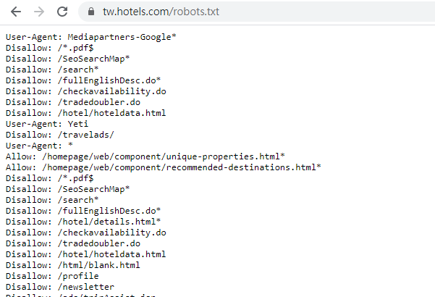
在進行爬蟲之前…
注意事項
先在目標網站網址後方加入/robots.txt，確認網站的爬蟲限制
請勿爬取涉及用戶資訊的資料
請勿影響原本網站的運作
…..
Example: https://tw.hotels.com/robots.txt

Slide 9

爬蟲流程
找尋目標網站
讀取內容
抓目標欄位資訊
找出網址URL
抽出URL
規律URL
內層提取

Slide 10
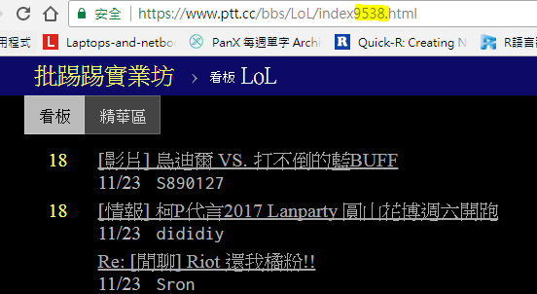
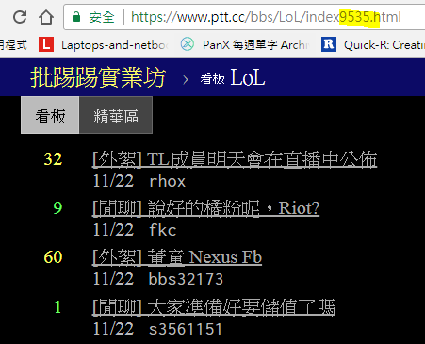
找尋規律性

Slide 11

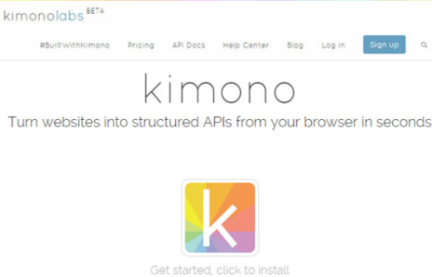
爬蟲工具
爬蟲軟體
程式語言撰寫
Kimono
Google Sheets
Python
BeautifulSoup4
Scrapy
Seleium

Slide 12
爬蟲工具
Google Sheet

Slide 13
Google Sheet
importDATA
讀取網路上的 CSV / TSV 檔
importHTML
讀取網頁表格
importXML
讀取任意網頁內容
使用 Magic JSON 匯入 json 檔

Slide 14
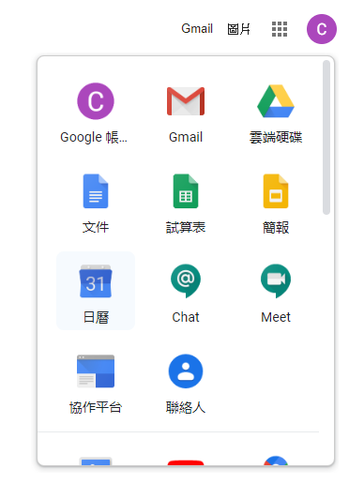
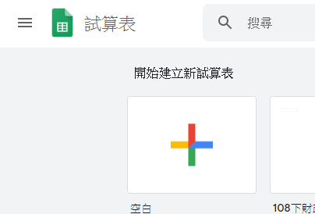
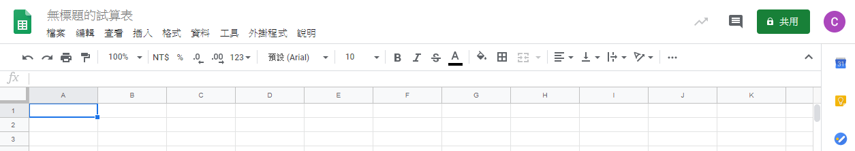
Example: importXML
安裝Chrome
登入Google, 打開Google Sheet

Slide 15
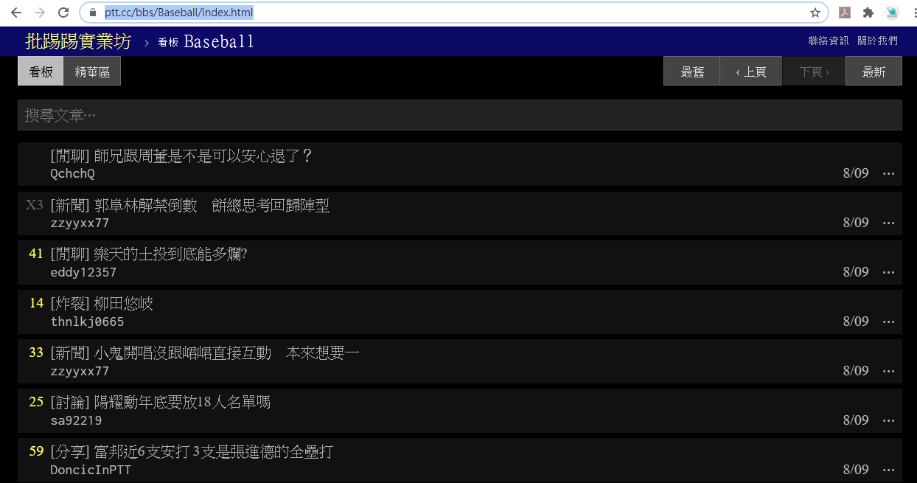
Example: importXML
開啟Google Chrome, 連至爬取資料的目標網站
以下以PTT棒球版為例 https://www.ptt.cc/bbs/Baseball/index.html

Slide 16
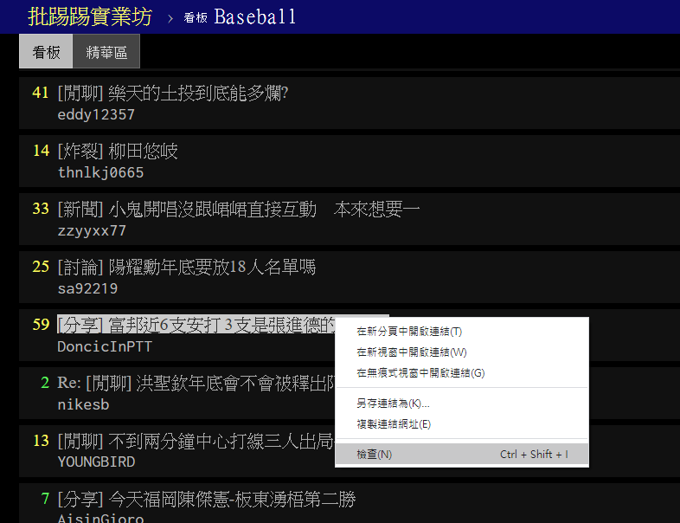
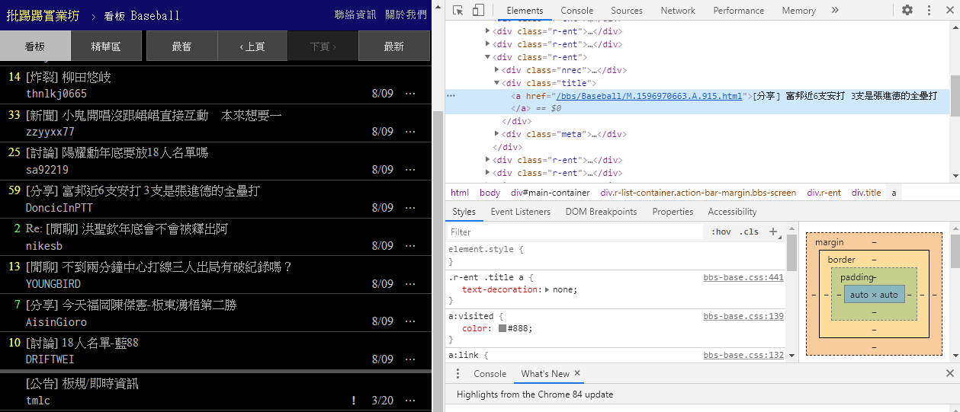
Example: importXML
在有興趣的文章點擊右鍵, 選擇檢查

Slide 17
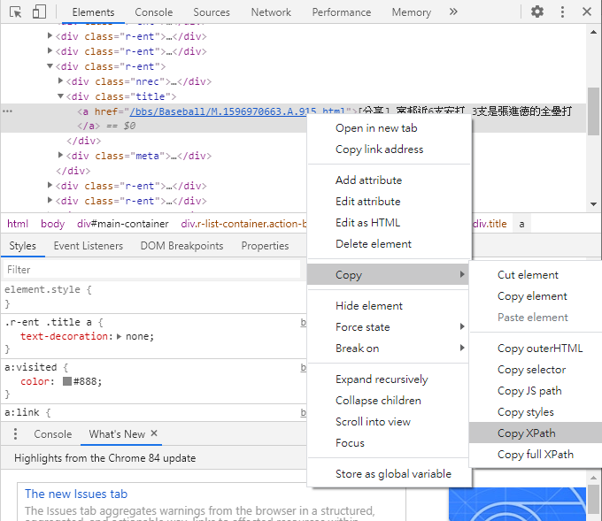
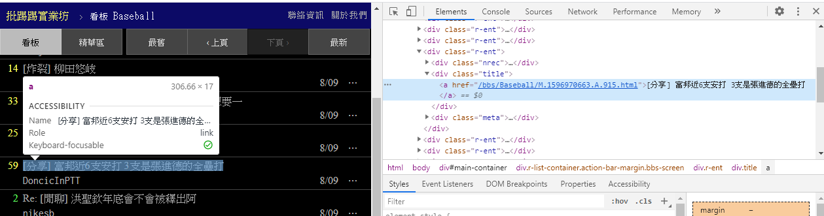
Example: importXML
選取右方的HTML程式碼, 左方會自動找出對應的區域
找到有興趣的區塊後, 點擊右鍵 -> Copy -> Copy XPath

Slide 18
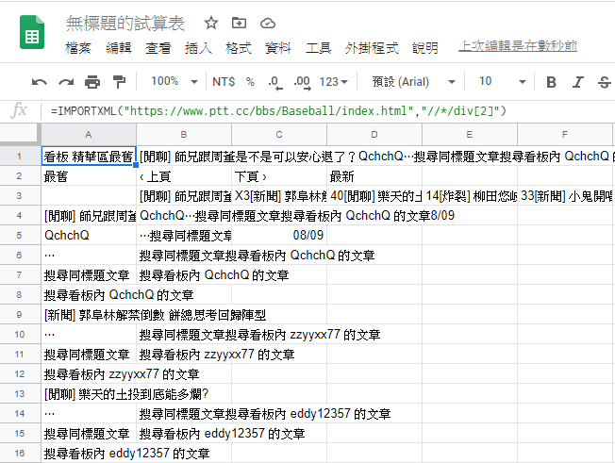
Example: importXML
把網站的網址跟XPath貼至Google Sheet
使用importXML函數
作後續分析

Slide 19
Google Sheet優缺點
優點:
簡單好用
可直接將爬蟲所得的資料作進一步分析
缺點:
只能對付「靜態」網頁
若遇到使用 JavaScript 做內容動態載入或需要登入的個人化頁面則失敗

Slide 20
Python爬蟲工具
PART 1: BeautifulSoup

Slide 21
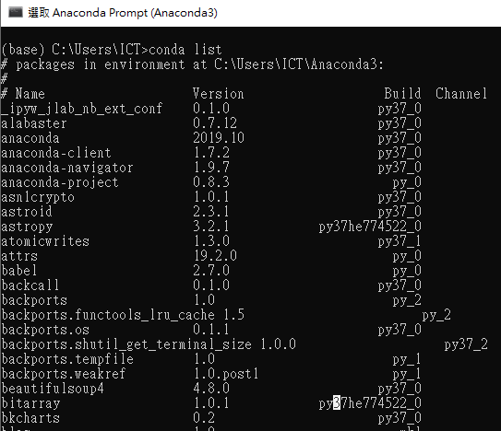
BeautifulSoup
安裝套件
pip install beautifulsoup4
可先用conda list或pip list查詢是否有安裝此套件

Slide 22

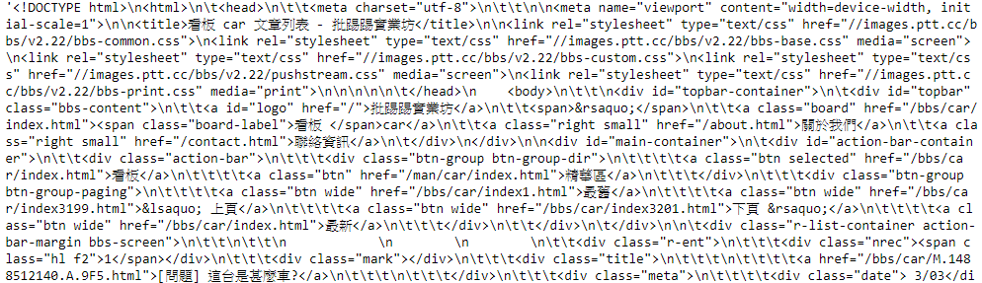
BeautifulSoup
url: 目標網址
Res = requests.get(url)
Rest = Res.text

Slide 23
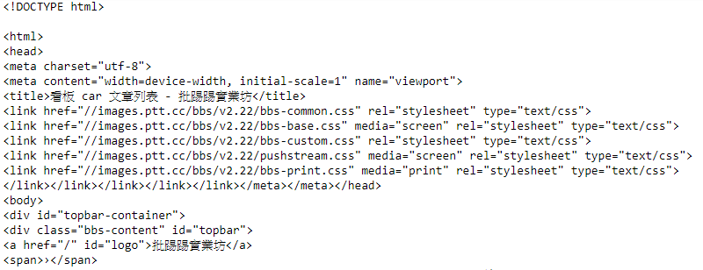
BeautifulSoup
Res1_soup = BeautifulSoup(Res1t, "html.parser")

Slide 24
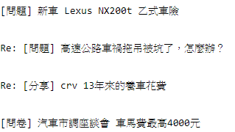
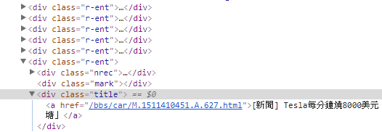
BeautifulSoup
for label in Res1_soup.findAll("div", {"class" : "title"}):
label_t = label.text

Slide 25
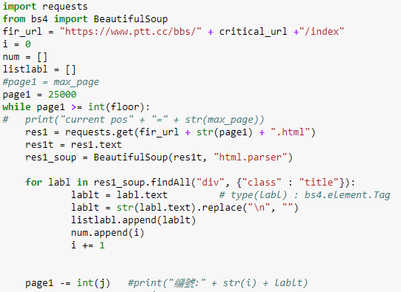
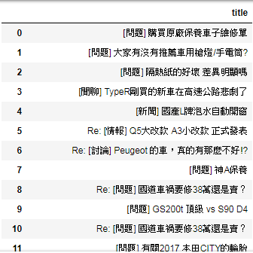
BeautifulSoup
Example: PTT 文章爬蟲

Slide 26
Task 1.
爬公開資料 (30min)
Example:
每組挑選一個主題, 例如新竹地區美食
每人挑一個看板進行跟主題有關的爬蟲
新竹版, NCTU, ….
每人爬30篇文章進行彙整

Slide 27

如何繞過偵查
爬蟲過程加入等待時間
time.sleep()
模擬使用者行為
定期清除cookies設置
網站會用 cookie 跟蹤你的訪問過程，如果發現了爬蟲異常行為就會中斷你的訪問
有一些瀏覽器插件可以為你顯示訪問網站和離開網站時 cookie 是如何設置的。
跳IP
Tor 代理伺服器 (the Onion Routor)
Tor，是一種 IP 地址匿名手段。通過不同伺服器構成多個層把客戶端包在最裡面。數據進入網絡之前會被加密。
讓你訪問網站時顯示的 IP 地址是一個不能跟蹤到你的 IP 地址，但是你在網站上留給伺服器的任何信息都會暴露你的身份。
Tor 的時候網速會變慢。
Notes:
網站會用 cookie 跟蹤你的訪問過程，如果發現了爬蟲異常行為就會中斷你的訪問
有一些瀏覽器插件可以為你顯示訪問網站和離開網站時 cookie 是如何設置的。
----------
Tor，是一種 IP 地址匿名手段。通過不同伺服器構成多個層把客戶端包在最裡面。數據進入網絡之前會被加密。
讓你訪問網站時顯示的 IP 地址是一個不能跟蹤到你的 IP 地址，但是你在網站上留給伺服器的任何信息都會暴露你的身份。
Tor 的時候網速會變慢。這是因為代理有可能要先在全世界網絡上轉幾次才到目的地

Slide 28
Python爬蟲工具
PART 2: SELEIUM

Slide 29
Task 2.
影像爬蟲實作(30min)
分組討論要爬的主題(影像)
至少3種類別
每種類別的影像50張

Slide 30
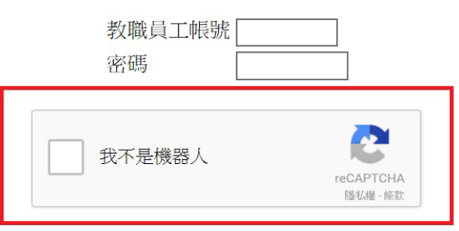
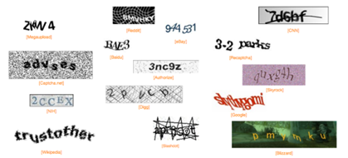
基本擋爬蟲機制
圖形驗證碼
年齡認證
機器人驗證

Slide 31
爬蟲失敗原因
1. 網頁內容 JavaScript 檢查
2. 參數提取是否正確
3. IP 被禁 (錯誤403)

Slide 32
Q&A

Slide 33
Homework
根據各組別的主題, 抓取自己分到的影像共300張
繳交時間: 下次上課前
繳交方式: 上傳至雲端

